Slide 1

(
자취 세 끼 ( 3조 )
자취요리 레시피 제공 앱
201533745 문선일
201533740 노지홍
201534053 노권영

Slide 2
(
목차
1
시나리오 설명
2
관리자 회원조회, 회원삭제 기능
3
관리자 메뉴등록, 메뉴조회, 메뉴삭제 기능
4
사용자 카테고리 별 레시피 조회 기능
5
사용자 난이도 별 레시피 조회 기능
6
다음 주 발표내용

Slide 3




시나리오 설명
로그인/로그아웃,
레시피조회, 재료선택,
즐겨찾기 등록..
회원조회/ 회원삭제,
메뉴조회/메뉴 등록/ 메뉴삭제,
레시피리스트 조회/
레시피 상세정보 조회
사용자(앱)
자취세끼 서버
관리자(웹)
DB(Mysql)

Slide 4
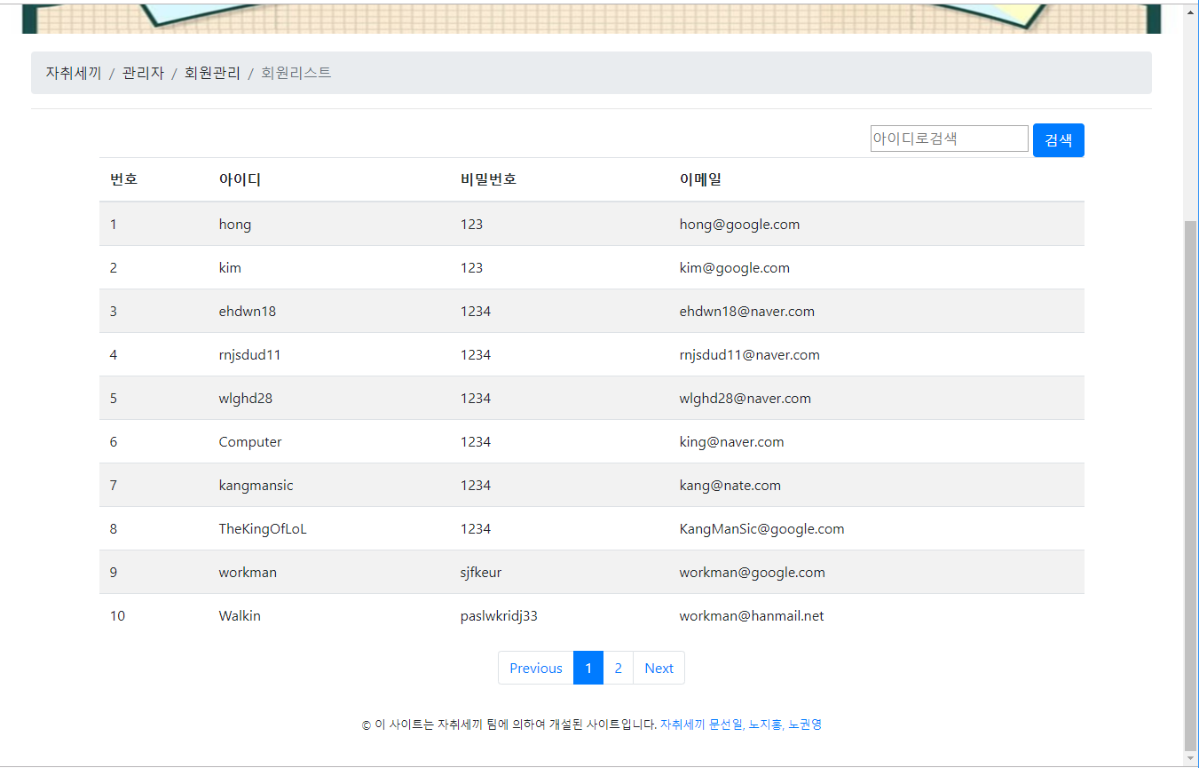
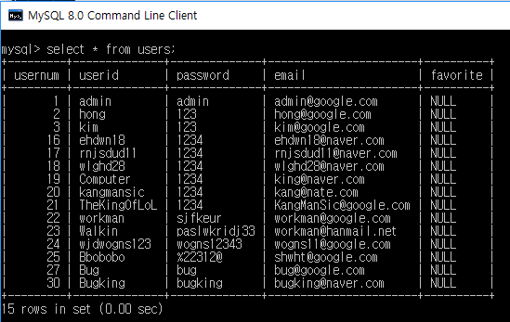
이번 주 발표내용
관리자 회원조회 기능

Slide 5
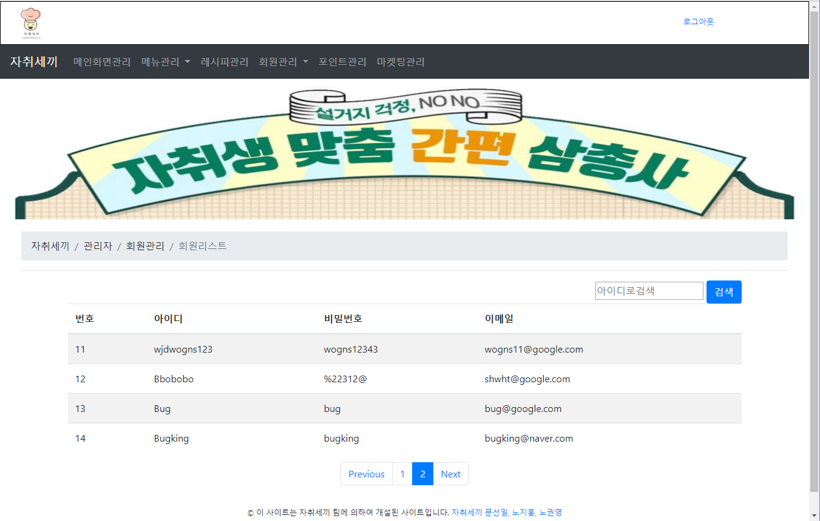

이번 주 발표내용
관리자 회원조회 기능

Slide 6
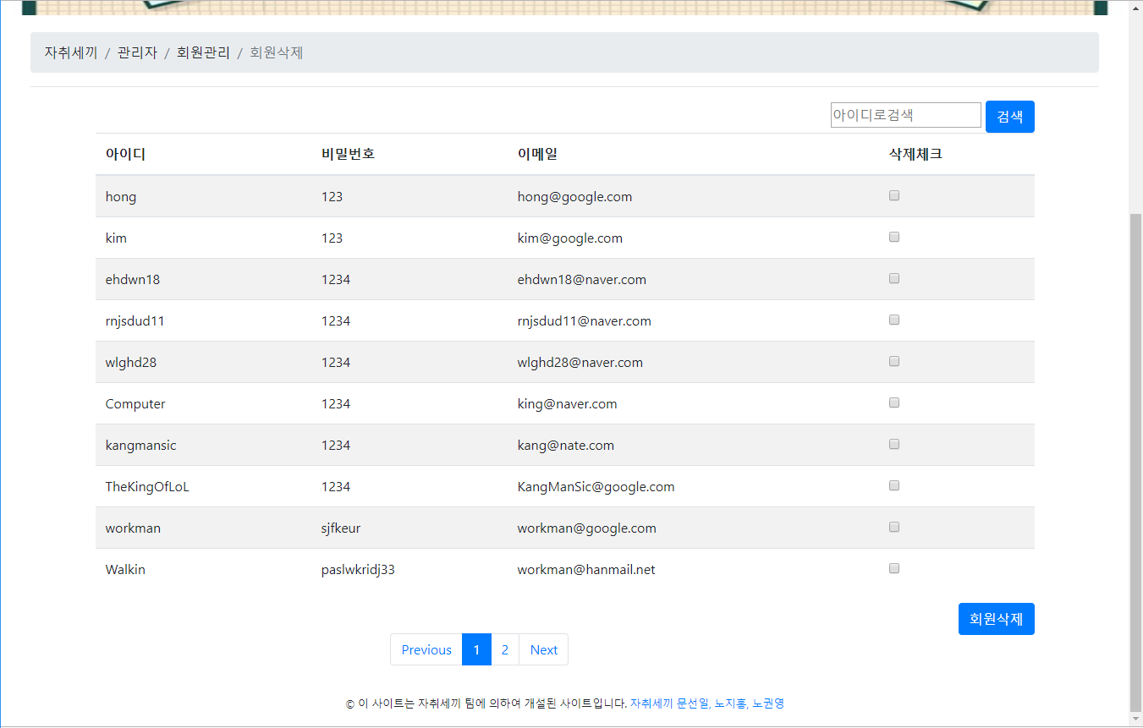


이번 주 발표내용
관리자 회원삭제 기능

Slide 7
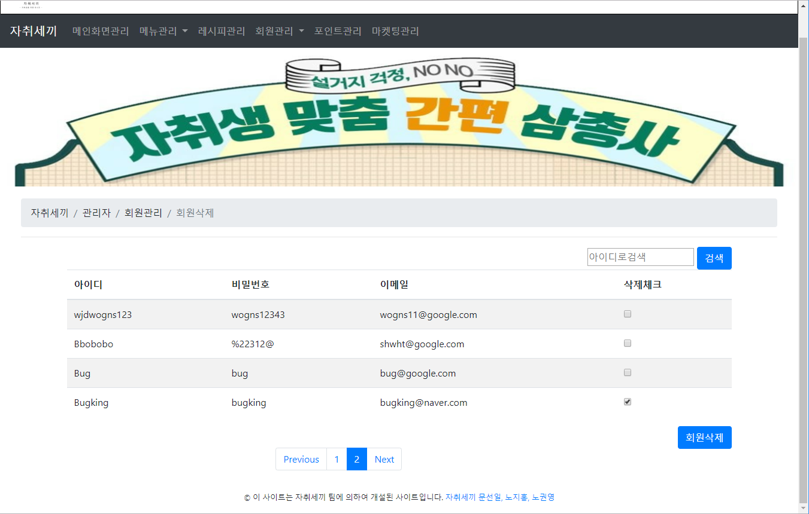

이번 주 발표내용
관리자 회원삭제 기능

Slide 8
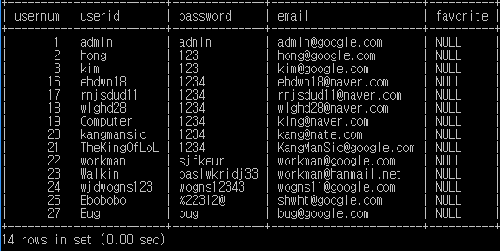
이번 주 발표내용
관리자 회원삭제 기능

Slide 9
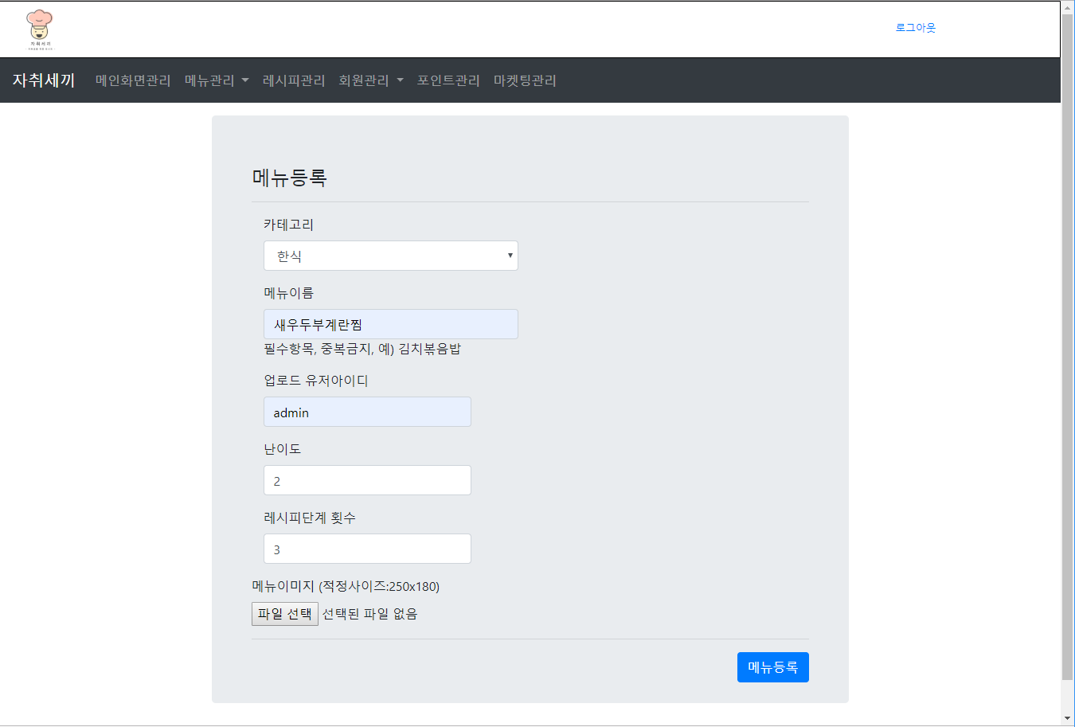





이번 주 발표내용
관리자 메뉴등록 기능

Slide 10
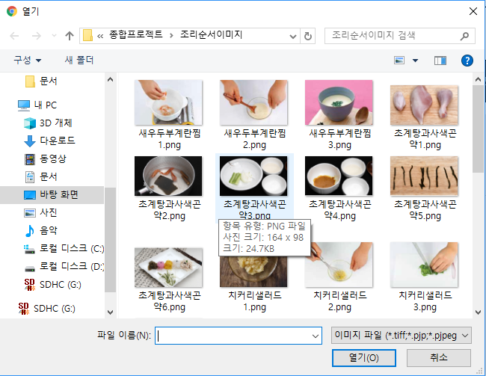

이번 주 발표내용
관리자 메뉴등록 기능

Slide 11
이번 주 발표내용
관리자 메뉴등록 기능

Slide 12
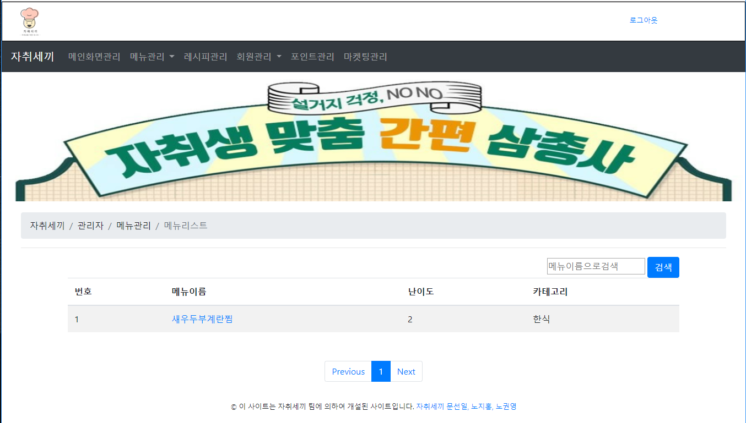
이번 주 발표내용
관리자 메뉴조회 기능

Slide 13
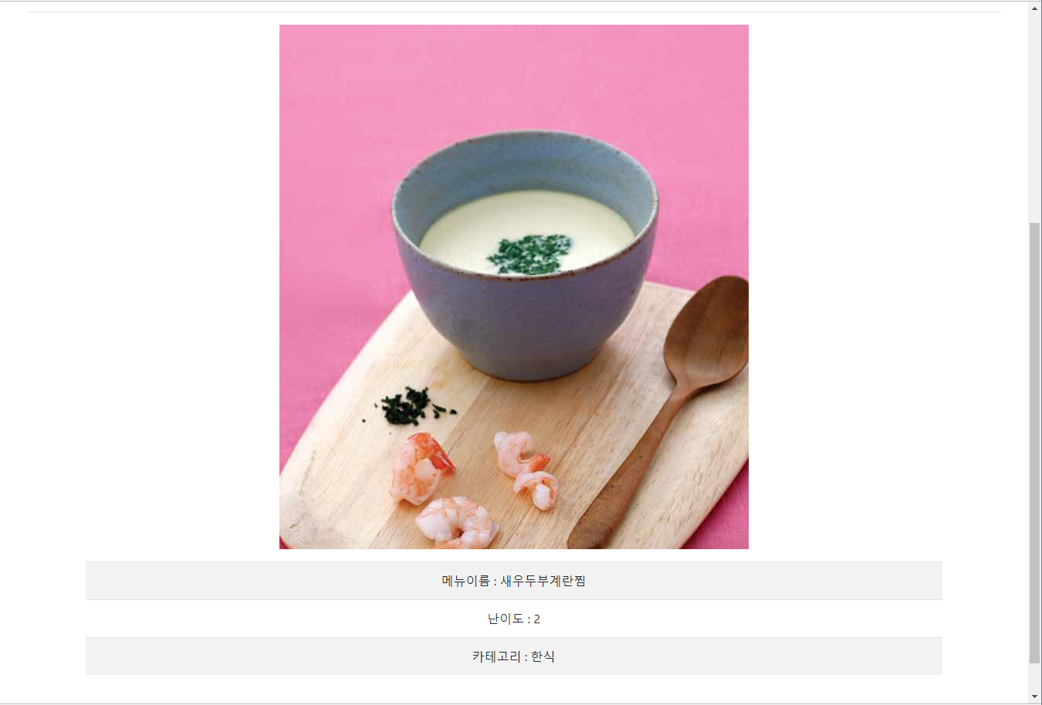



이번 주 발표내용
관리자 메뉴조회 기능

Slide 14
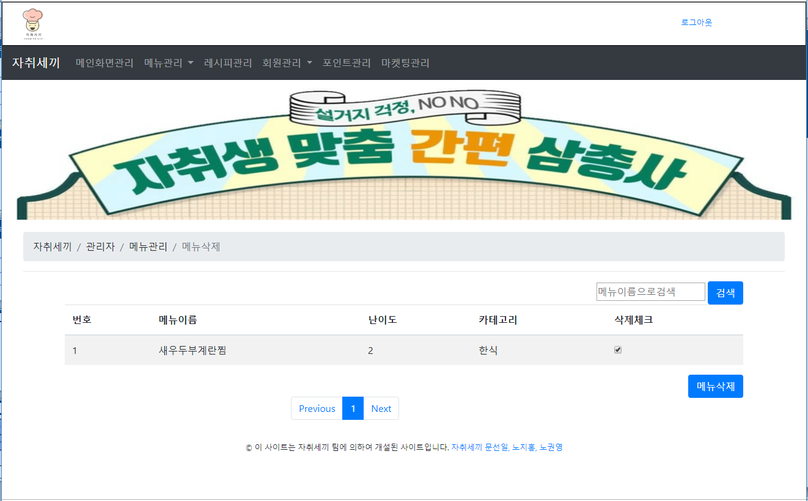


이번 주 발표내용
관리자 메뉴삭제 기능

Slide 15

이번 주 발표내용
관리자 메뉴삭제 기능

Slide 16
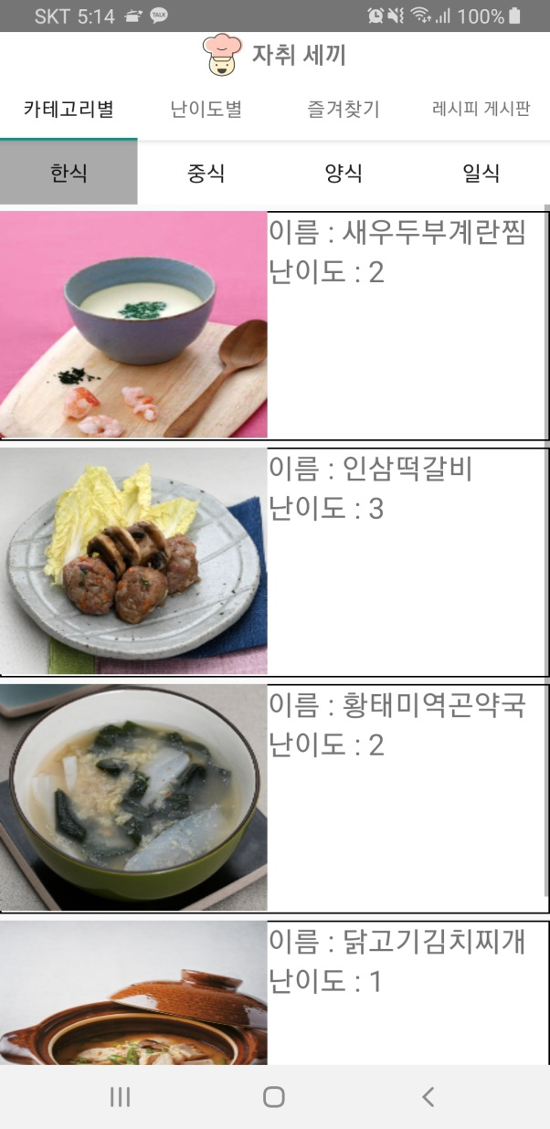
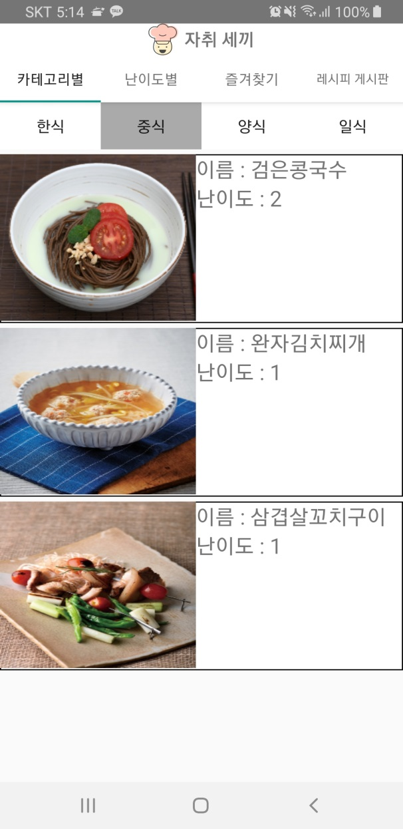
이번 주 발표내용
사용자 카테고리 별 메뉴조회 기능

Slide 17
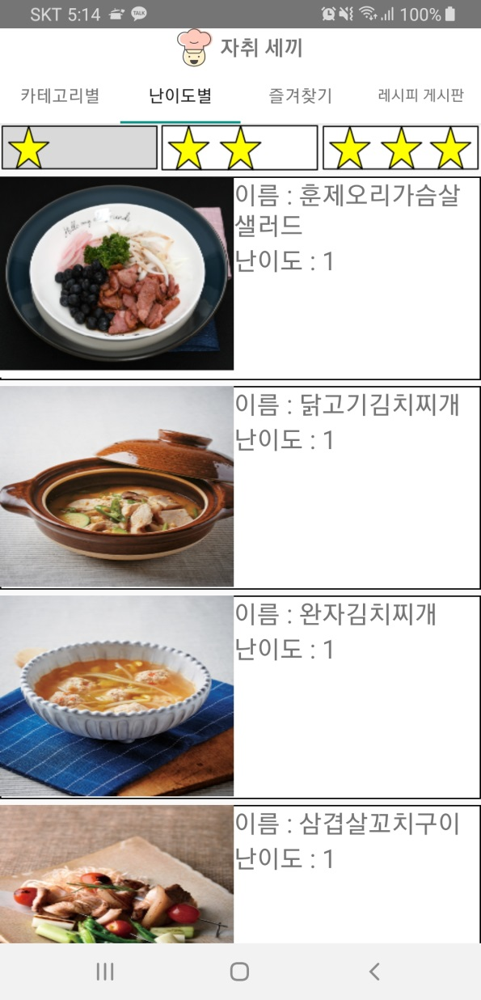
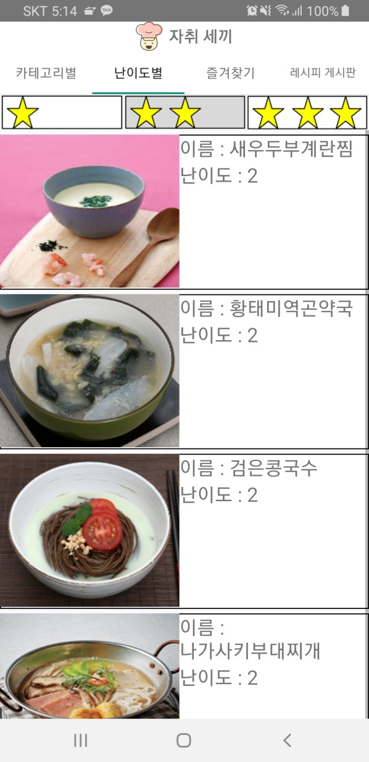
이번 주 발표내용
사용자 난이도별 메뉴조회 기능

Slide 18
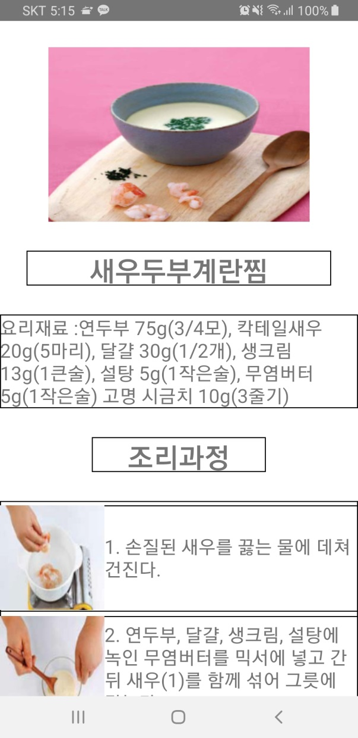
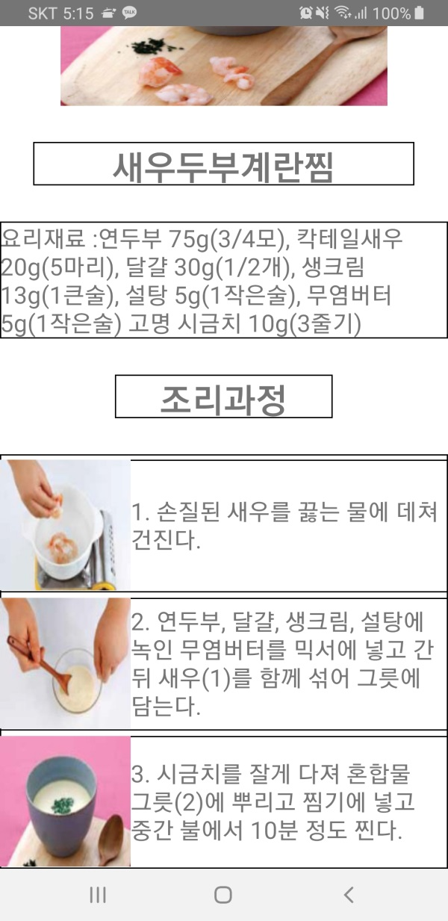
이번 주 발표내용
사용자 메뉴 레시피 조회 기능

Slide 19
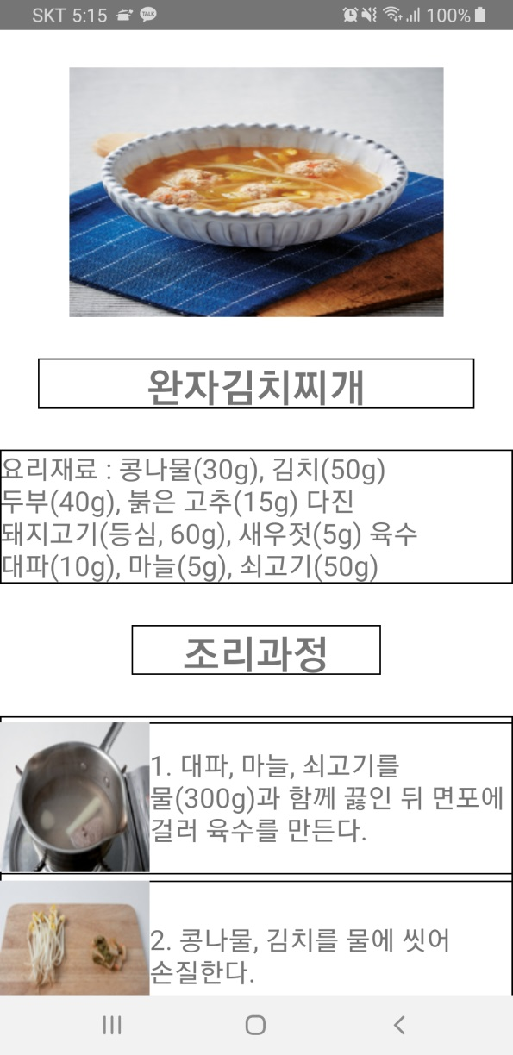
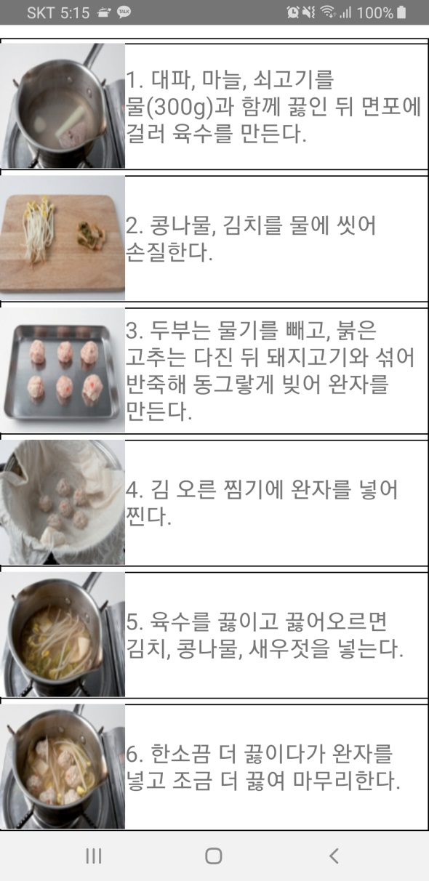
이번 주 발표내용
사용자 메뉴 레시피 조회 기능

Slide 20
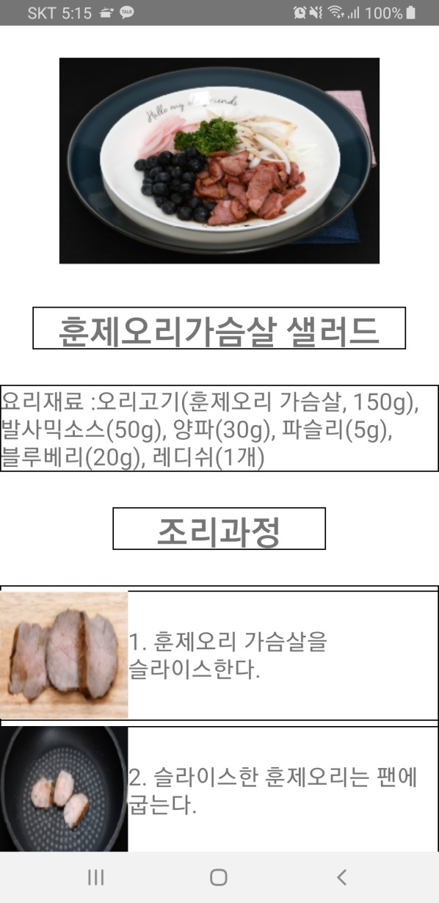
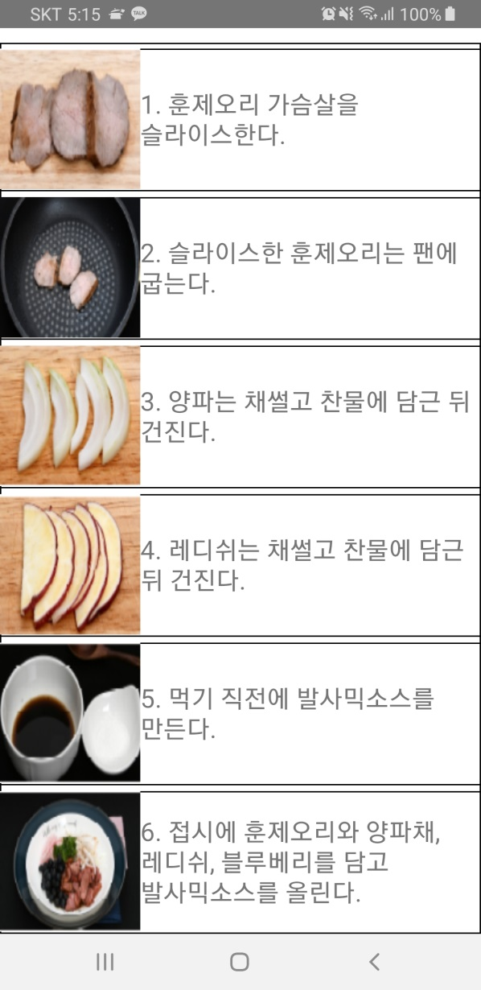
이번 주 발표내용
사용자 메뉴 레시피 조회 기능

Slide 21
관련 자료 출처
관리자 아이콘 이미지 (https://icon-icons.com)
서버아이콘 이미지(https://ko.depositphotos.com)

Slide 22
다음주 발표 내용
9주차 | 사용자 레시피 게시판 조회, 즐겨찾기 등록, 즐겨찾기 목록 조회 UI | 문선일
 | 사용자 레시피 게시판 조회, 즐겨찾기 등록, 즐겨찾기 목록 조회 기능 | 노권영
 | 관리자 레시피 관리 기능(레시피 상세정보 조회, 레시피 등록) | 노지홍

